Slide 1
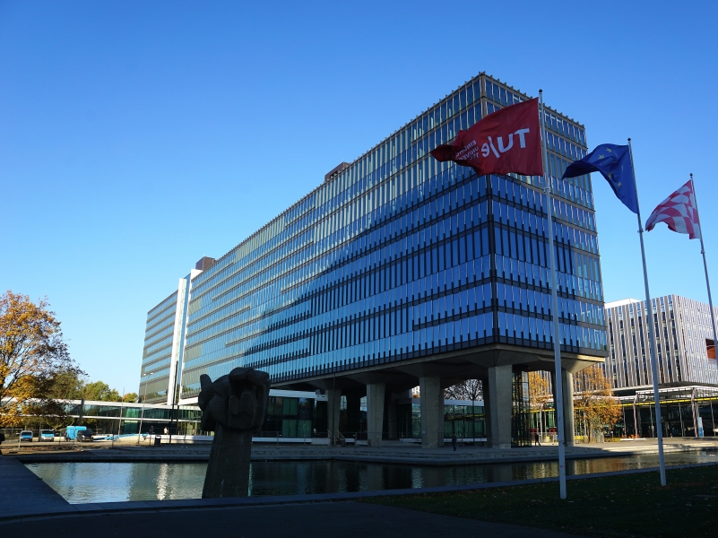
bureaupresentatie
Nelissen ingenieursbureau
adviseur installatietechniek, bouwfysica, akoestiek,
brandveiligheid en duurzaamheid
Gebouw Atlas, TU/e

Slide 2
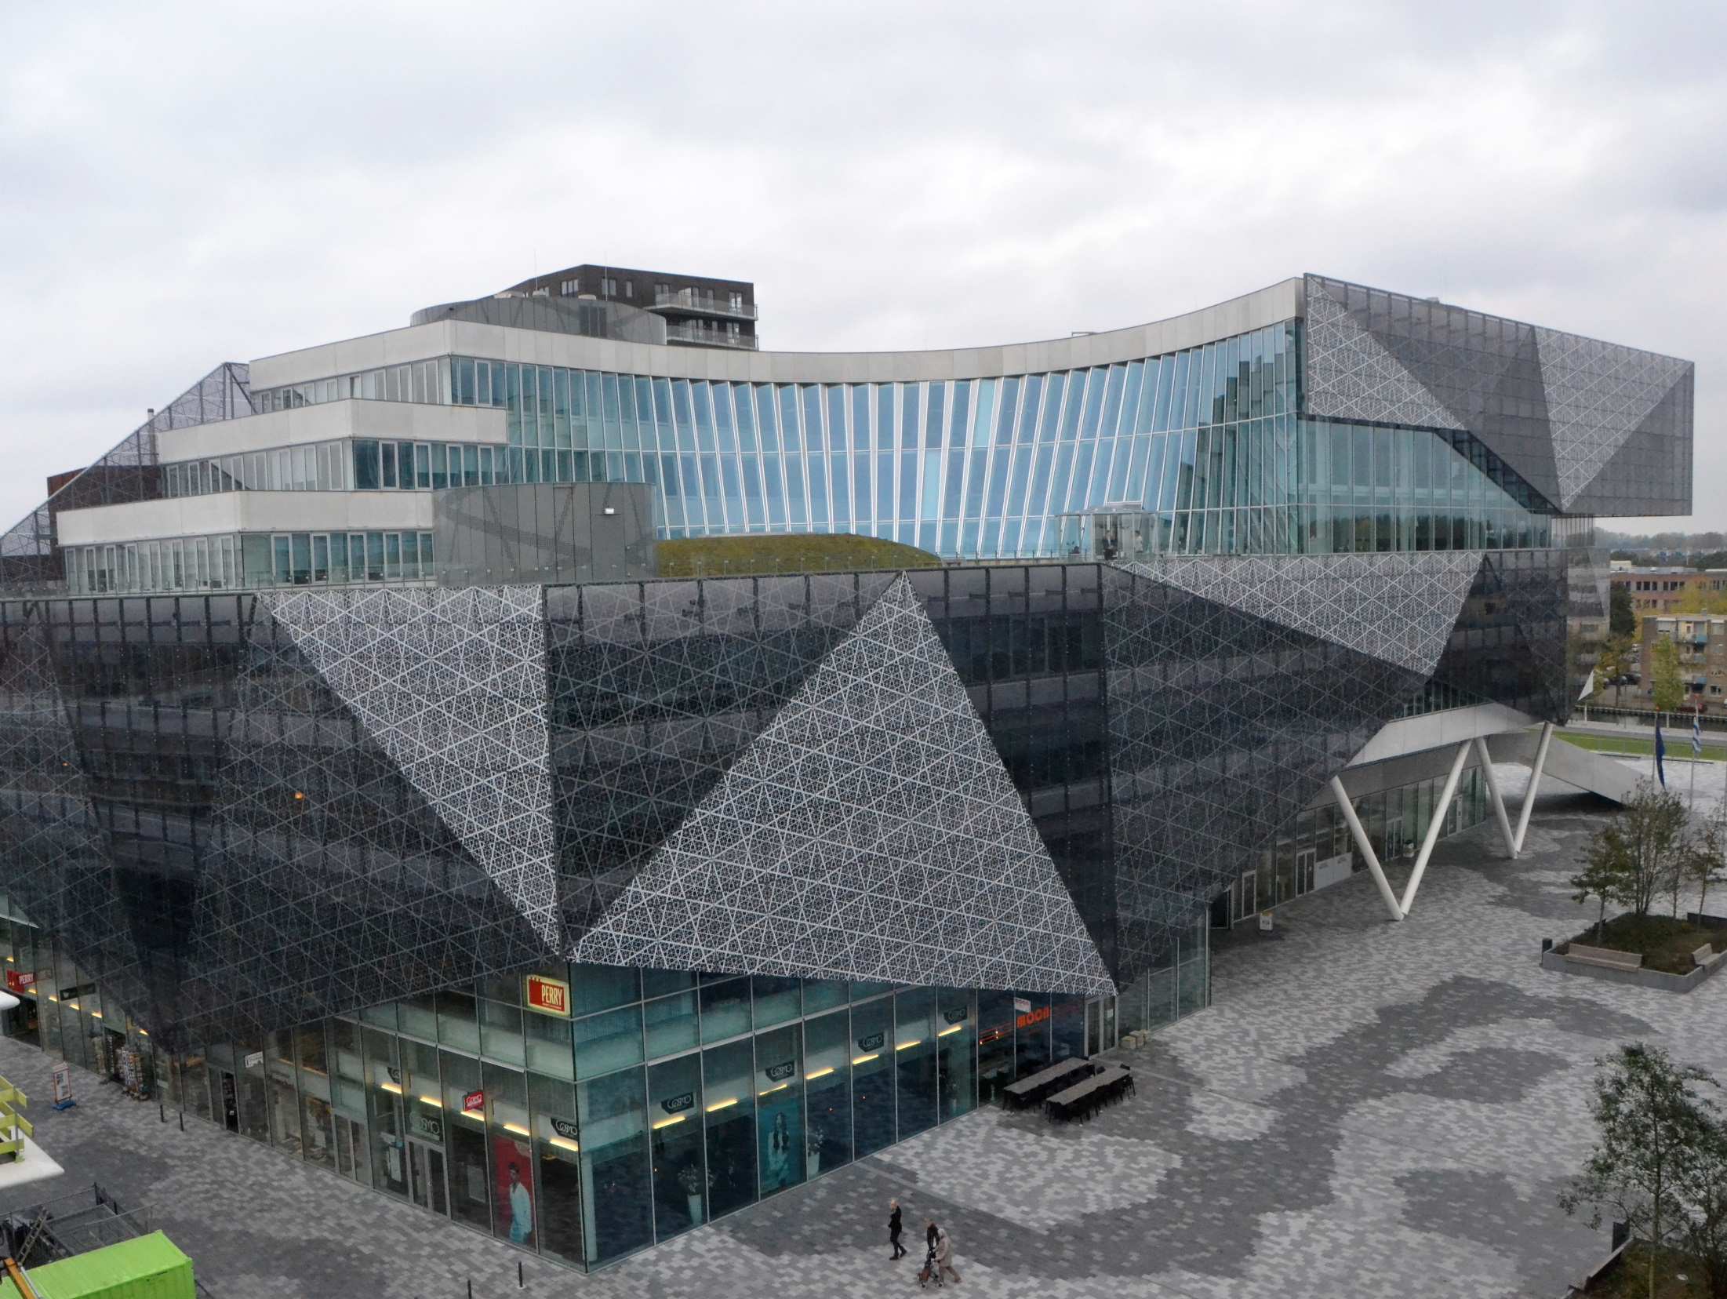
1
ons bureau
Stadshuis Nieuwegein

Slide 3
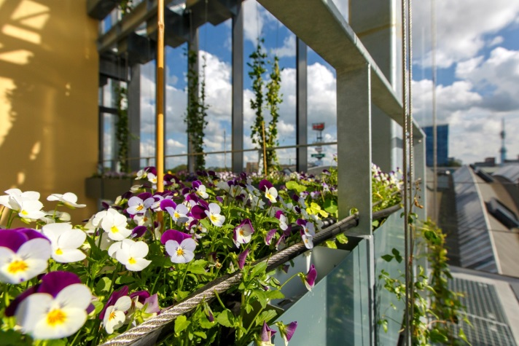
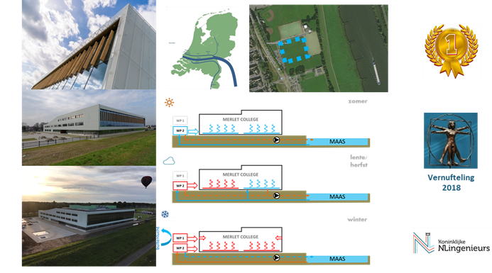
Nelissen ingenieursbureau
mix van ervaren en jonge hoogopgeleiden
adviseurs
man/vrouw verhouding 60/40
junior/senior verhouding 60/40
Onze missie is om slimme en duurzame oplossingen te adviseren voor mensen die verblijven in gebouwen
volledige integratie installatietechniek, bouwfysica & akoestiek, brand en duurzaamheid op 1 kantoor locatie
full service ingenieursbureau
75 collega’s met fijnzinnig gevoel voor gebouwen en creatieve ontwerpende techneuten
Wij gaan samen voor een optimaal (totaal) resultaat
Winnaar van de Vernufteling 2015 met de verticale bloeikas RAI
Winnaar van de Vernufteling 2018 met maaswaterkoeling en verwarming Merlet College

Slide 4
Nelissen ingenieursbureau
publieke gebouwen
woongebouwen
bedrijfsgebouwen
stadhuizen, gemeentehuizen
onderwijsgebouwen
multifunctionele accommodaties
Zwem- sportcomplexen
winkelcentra
congreszalen
musea
hotels
parkeergarages
zorggebouwen
appartementen, woontorens, (grondgebonden) woningen etc.
studentenhuisvesting
distributiecentra
bedrijfshallen met kantoor
kantoorgebouwen
Politiekantoren
Meldkamers
regionale basis teams

Slide 5
projectorganisatie
opdrachtgever bewust keuzen laten maken
inspirerend, actief en initiërend
juiste bezetting in ontwerpteam
samenwerken met technische adviseurs van de facilitaire dienst
actieve rol richting gebruiker, d.m.v. gesprekken, presentaties
goede overdracht aan uitvoerende partijen
Onze rol in het ontwerp- en uitvoeringsproces
projectbelang
ervaring
kennis
Samenwerking zorgt voor een soepel proces
Het projectbelang staat voorop

Slide 6
projectorganisatie
sr. adviseur/
projectmanager
directie-
verantwoordelijke
ontwerpteam overleg
adviseursoverleg
thema/detail werkoverleg
intern ontwerpteam
uitwerkniveau
sr. adviseur
bouwfysica/
duurzaamheid
adviseur
werktuigbouwkunde
adviseur
elektrotechniek/ICT/
beveiliging
adviseur
brand
adviseur
akoestiek
adviseur
bouwfysica
ontwerper/tekenaar
werktuigbouwkunde
ontwerper/tekenaar
elektrotechniek/ICT

Slide 7
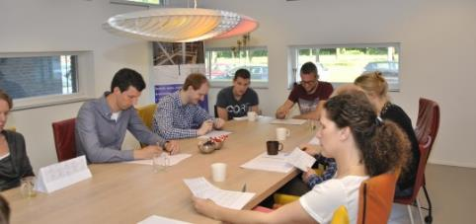
werkwijze
Kwaliteit (9001/14001)
communicatie
Vaste projectteams van initiatief tot nazorg
Maandag overleg dag
Wekelijks projectteamoverleg
Nelissen academie voor vraagstukken
Wekelijks discipline overleg
kennis verantwoordelijken
Wekelijks planningsoverleg
Team voor bewaking integraliteit
Kennis en themabijeenkomsten
Elk rapport en ontwerp wordt geverifieerd
Vergaderen op afstand
Doel optimaal totaalresultaat!
Notes:
7
elphi

Slide 8
plan van aanpak onwerpfase - werkwijze
voorlopig
ontwerp
zwaartepunt in ontwerpfase
gebruiker meenemen in proces
uitwerken van concepten en varianten incl. consequenties
besluitvorming over principes
goede voorbereiding om wijzigingen te voorkomen
presentatie van resultaat
definitief ontwerp
bestek
uitvoering
invloed op de kosten
beschikbare informatie
tijd
voorlopig
ontwerp
definitief ontwerp
bestek
uitvoering

Slide 9
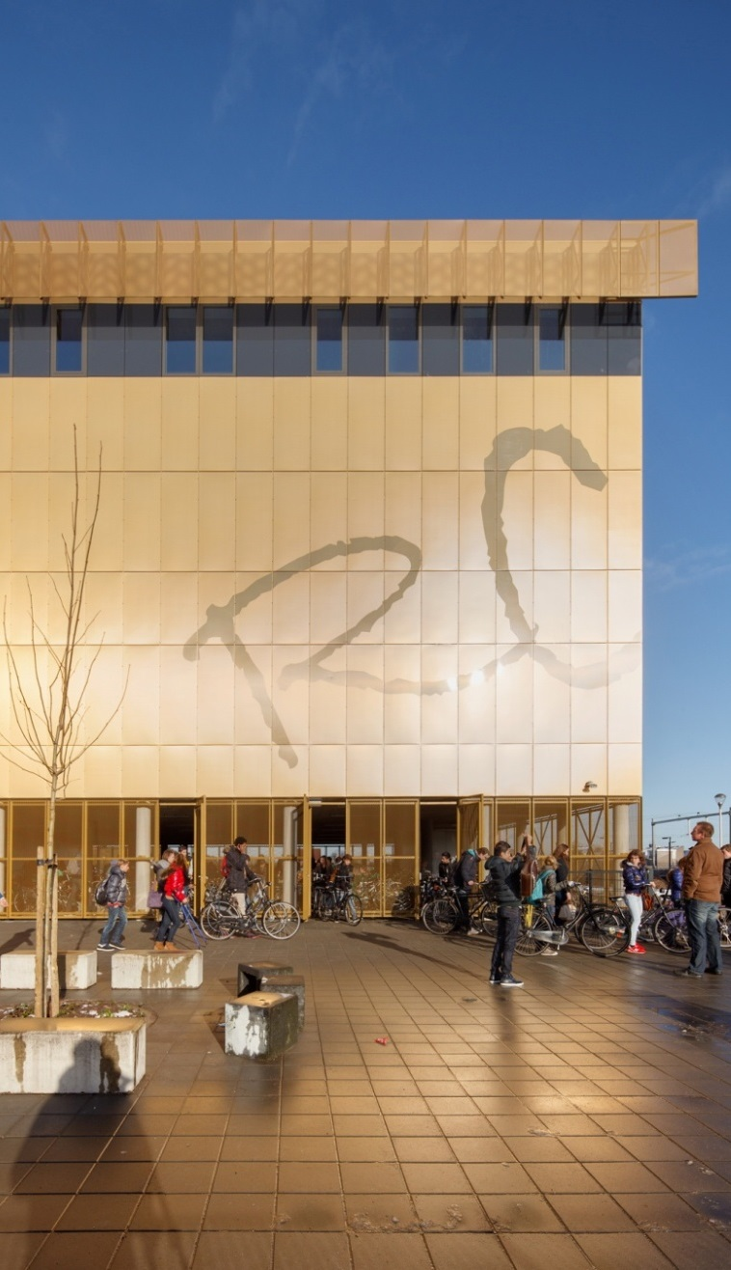
ervaring contractvormen
DBFMO
zowel aan de output als aan de consortiumzijde
UAV GC 2005
vraagspecificatie
traditioneel volledig uitgewerkt
traditioneel prestatiebestek
onderhoudsbestekken
uitvoeren due diligence onderzoeken
MFA Mannee te Goes
Reeshof college Tilburg

Slide 10
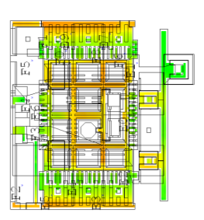
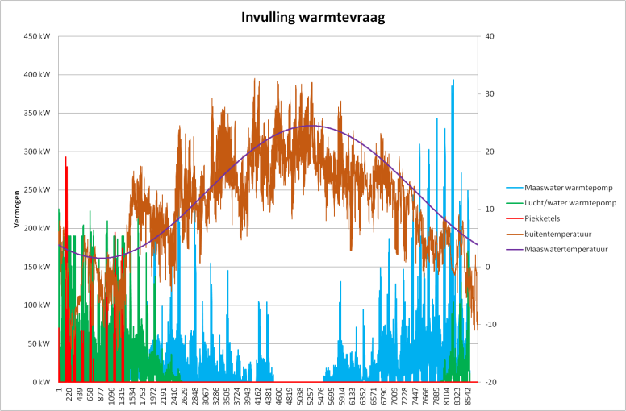
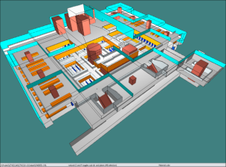
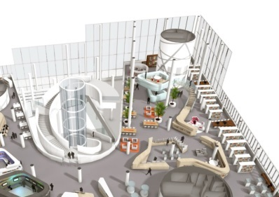
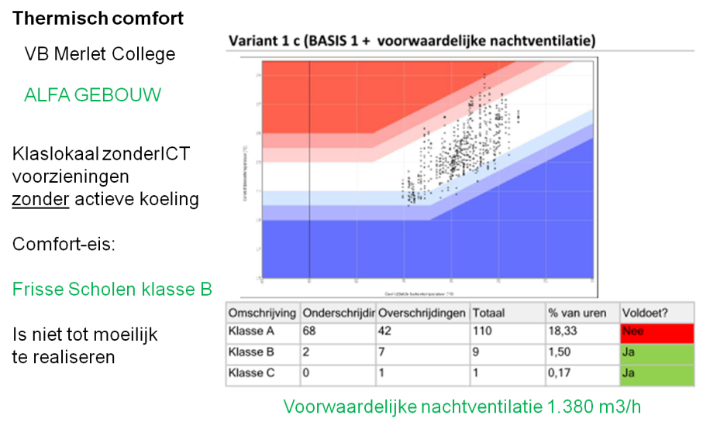
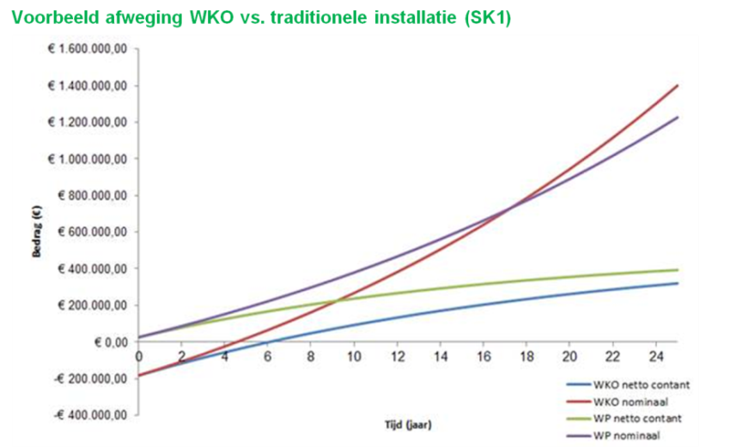
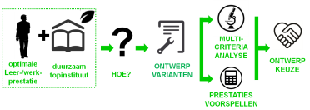
simulaties
prestaties voorspellen
akoestische simulaties
prestatie simulatie Maaswaterkoeling
luchtstromingen (lokaal comfort, middels CFD)
thermische behaaglijkheid
keuze installatieprincipes obv TCO
Notes:
Duurzaamheid, is veeel meer dan een tool!
In GPR zit energie, milieu, gezondheid, gebruikskwaliteit en toekomstwaarde
Is dit te breed (grrencalc) of te smal BREEAM

Slide 11
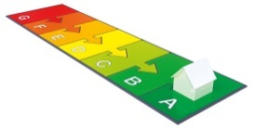
duurzaamheids-/prestatie-indicatoren
Duurzaamheid
(B)ENG / NoM

Slide 12
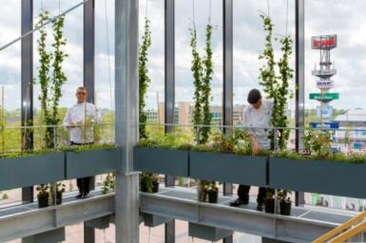
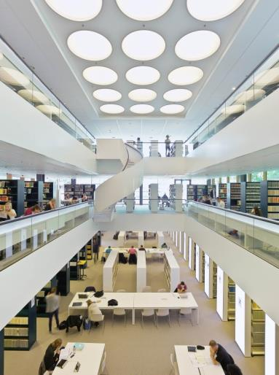
duurzaamheid
een duurzaam gebouw is:
comfortabel
gezond
aanpasbaar aan veranderingen
verbruikt tijdens alle fases van zijn levenscyclus zo min mogelijk energie
certificaat
Amsterdam RAI Amtrium (Breeam Excellent), winnaar Vernufteling 2015
Faculteit Rechten Universiteit Nijmegen

Slide 13
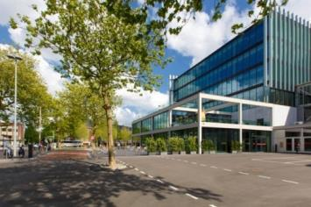
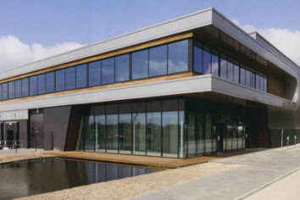
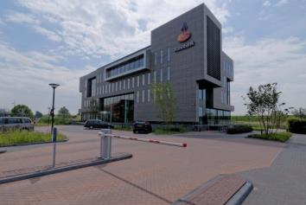
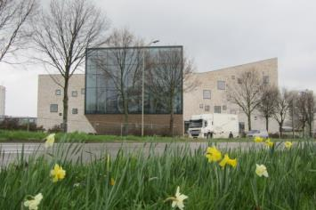
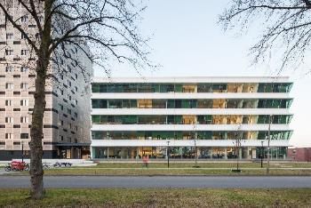
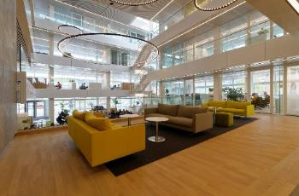
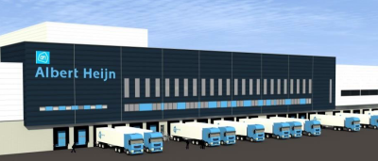
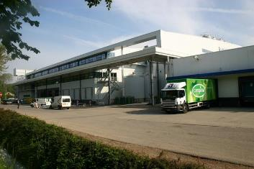
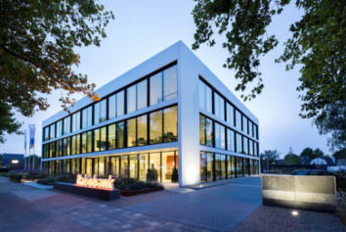
referenties duurzaamheid
BREEAM bespoke Excellent
BREEAM Outstanding
BREEAM Very Good
RAI Amtrium
nieuwbouw en renovatie
New Logic Tilburg
Rabobank Land van Cuijk en Maasduinen Boxmeer
BREEAM Very Good
Rabobank Westelijke Mijnstreek
LSI, universiteit Utrecht
Renovatie Corpac Huis
BREEAM Excellent
BREEAM Very Good
BREEAM Very Good
Distributiecentrum Ahold Zaandam
Campina Maasdam
Rabobank Dommelstreek Geldrop

Slide 14
2
referenties
Rabobank Dommelstreek te Geldrop

Slide 15
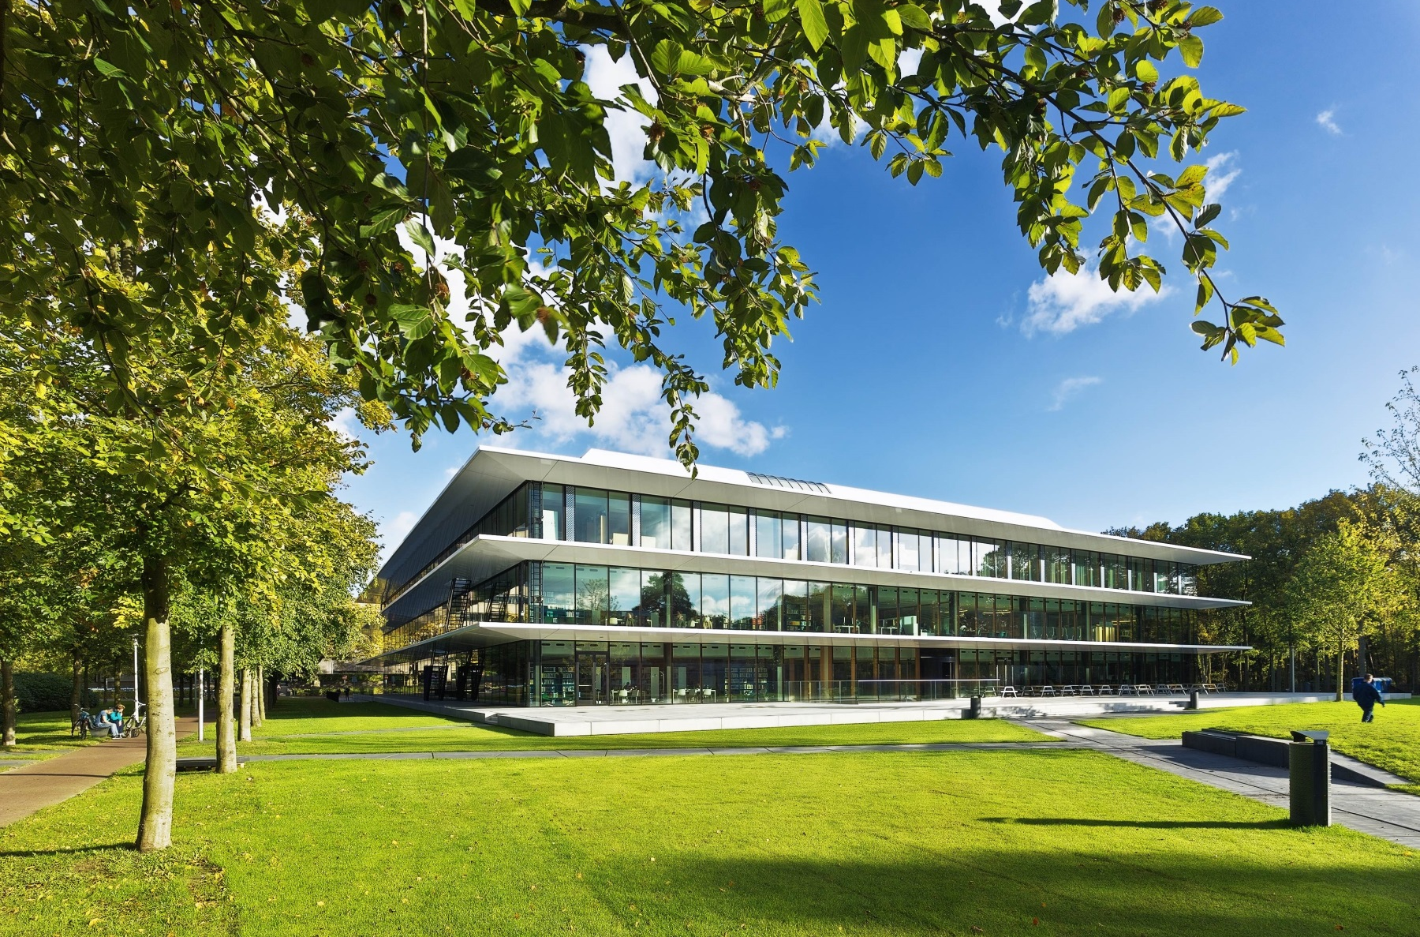
Grotius gebouw Universiteit Nijmegen
opdrachtgever Radboud Universiteit Nijmegen
Benthem Crouwel Architects
zeer duurzaam o.a. door grote overstekken, panelen op het dak, grijswatercircuit, CO2 sturing, compacte bouwvorm, WKO opslag
onderwijsgebouw 16.000 m², parkeergarage 10.000 m²

Slide 16
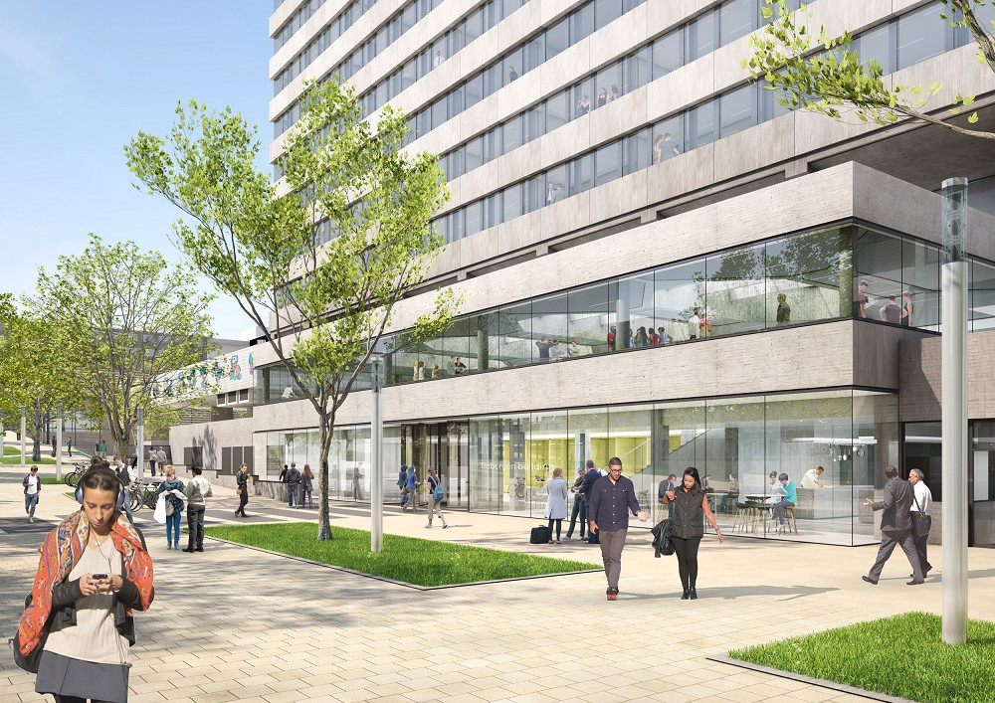
Tinbergen gebouw Erasmus Universiteit Rotterdam
opdrachtgever Erasmus Universiteit Rotterdam
architect: Cepezed architectuurstudio
kantoor en universitair onderwijs
aangesloten op centrale WKO van de Erasmus Universiteit
smart building concept
28.000 m2, 21 bouwlagen

Slide 17
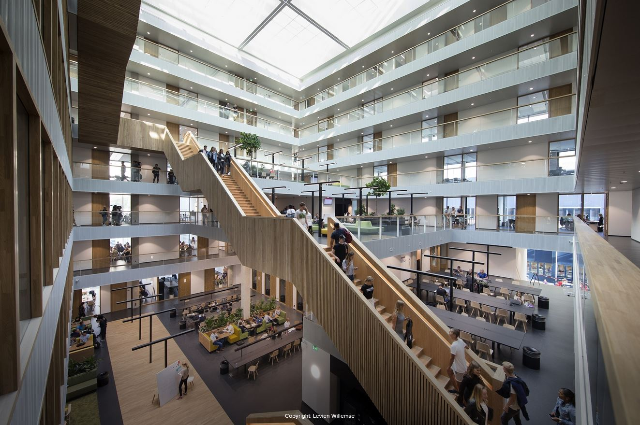
Hogeschool Kralingse Zoom te Rotterdam
opdrachtgever Hogeschool Rotterdam
architectenbureau Paul de Ruiter
zeer duurzaam o.a. duur PV panelen, LED verlichting, duurzame materialen, klimaateilanden, CO2 ventilatie, BREEAM Excellent certificaat
12.800 m2 onderwijs en kantoren
Afbeeldingen: Paul de Ruiter

Slide 18
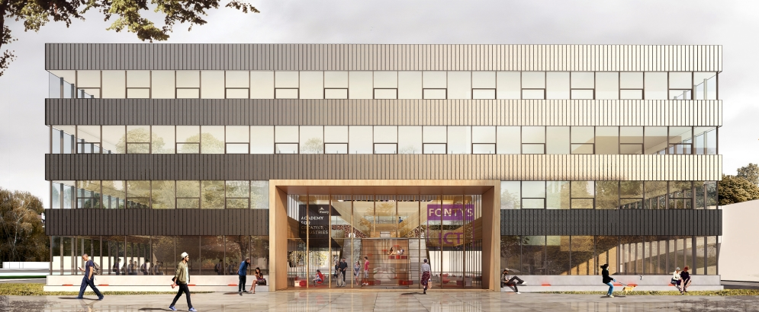
Fontys Campus Stappegoor te Tilburg
opdrachtgever Fontys Hogescholen
Paul de Ruiter Architecten
flexibel en duurzaam
nieuwe leren/nieuwe werken
9.200 m2
Afbeeldingen Paul de Ruiter

Slide 19
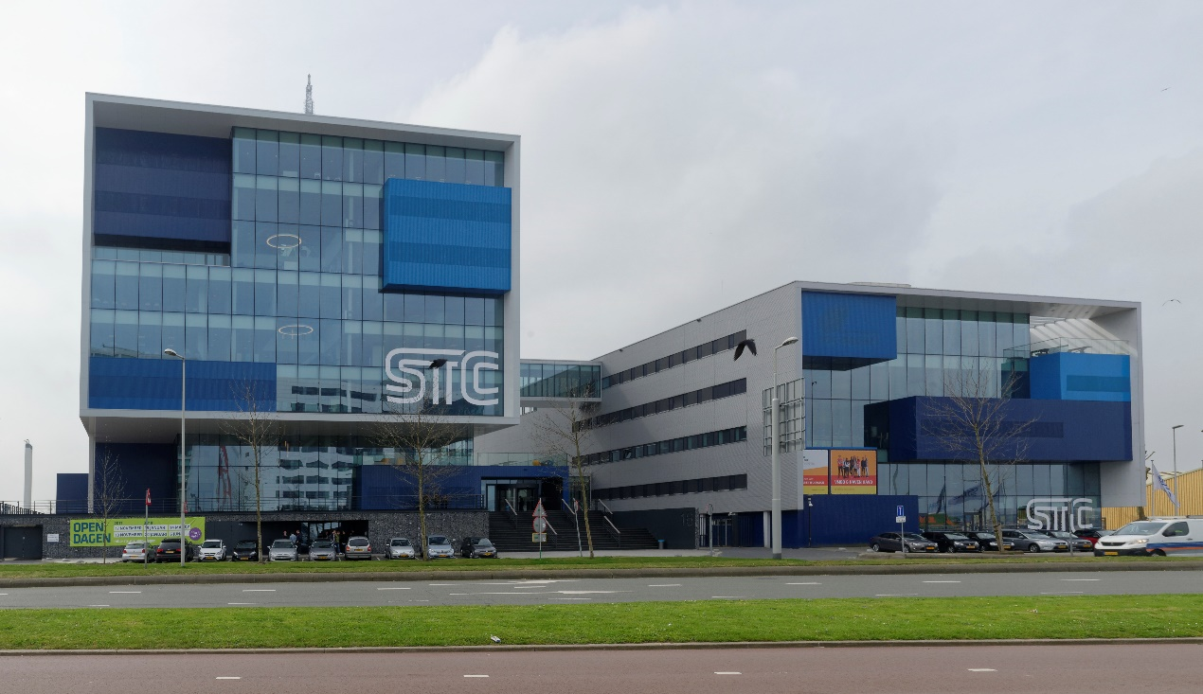
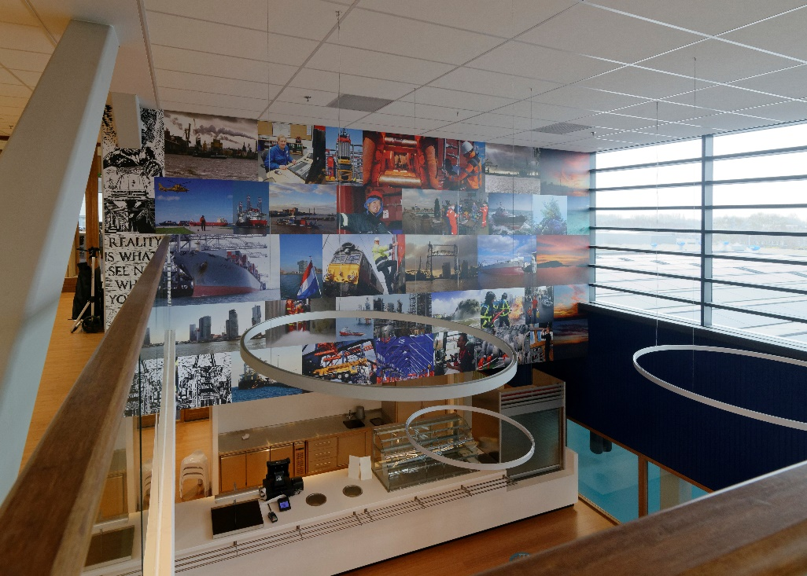
STC Waalhaven Z.z. 16 te Rotterdam
opdrachtgever STC-Group
DP6 architectuurstudio b.v.
MBO school voor het Scheepvaart en Transport College (STC)
in Revit uitgewerkt tot LOD 400
onderwijsgebouw van 16.000 m2
Afbeeldingen: DP6

Slide 20
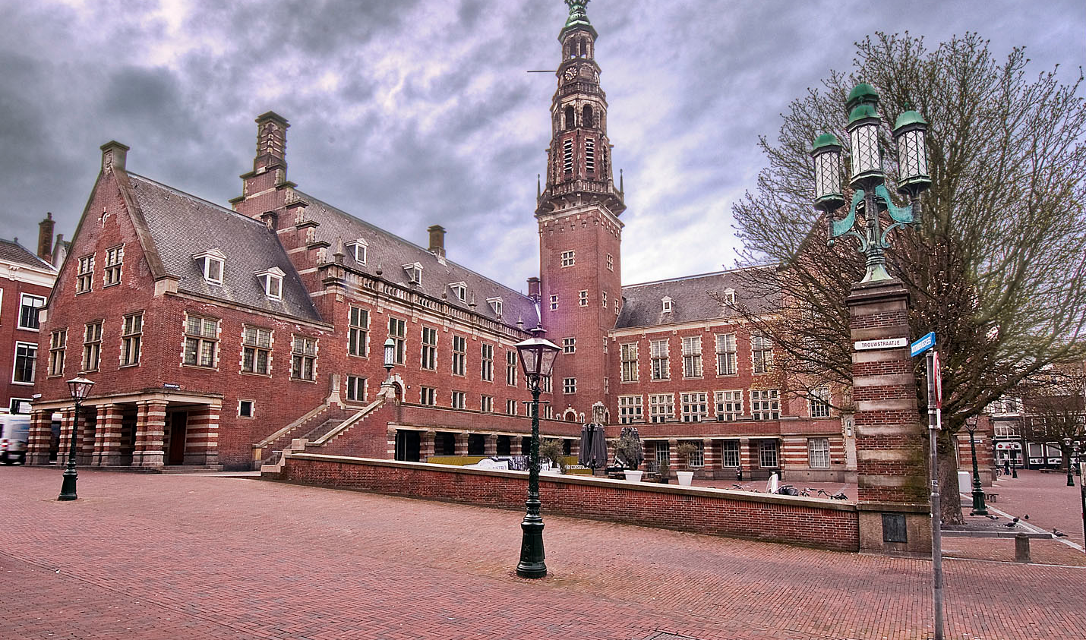
stadhuis Leiden
opdrachtgever: gemeente Leiden
architect: office Winhov / studio Linse
renovatie bestaande stadhuis
aanpassen en vernieuwen van installaties
verlaging energieverbruik door implementatie duurzame maatregelen
12.300 m2

Slide 21
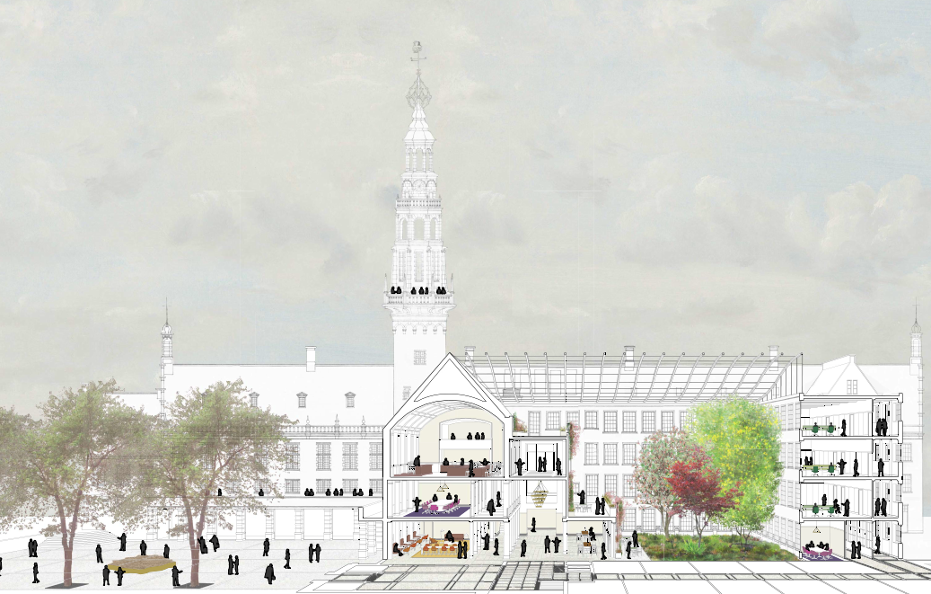
stadhuis Leiden
opdrachtgever: gemeente Leiden
architect: office Winhov / studio Linse
renovatie bestaande stadhuis
aanpassen en vernieuwen van installaties
verlaging energieverbruik door implementatie duurzame maatregelen
12.300 m2

Slide 22
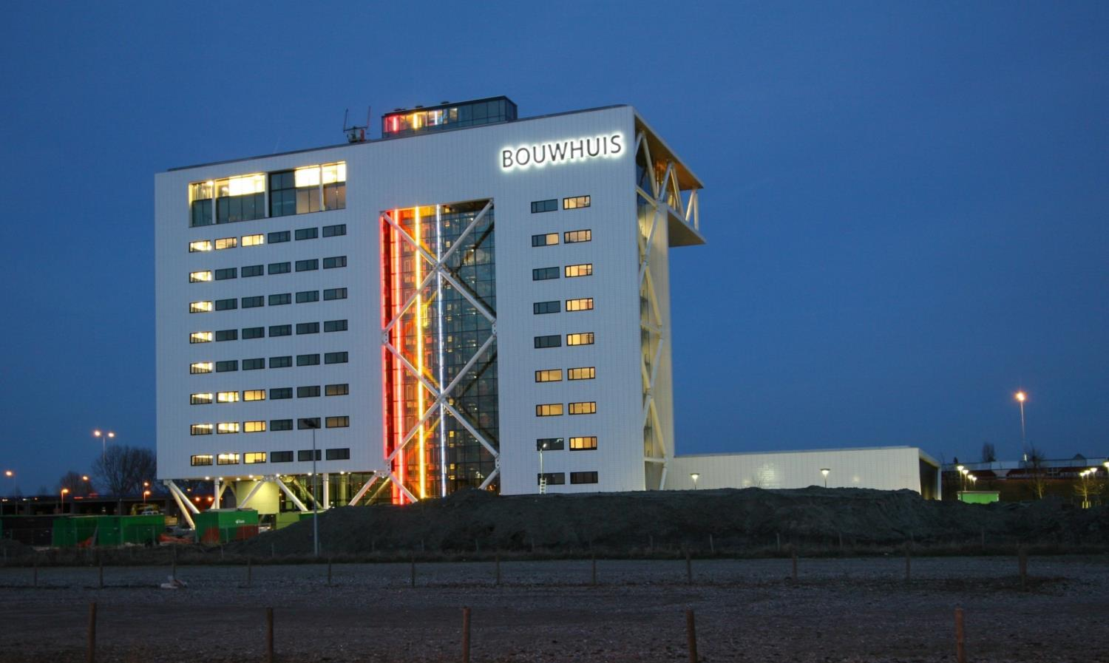
Bouwend NL Zoetermeer
opdrachtgever: stichting Bouwend Nederland
architect: Klunder architecten
bijzonder door ‘’tweede huid gevel’’
kantoorruimten, congres- en vergaderfaciliteiten 11.000 m² b.v.o., parkeergarage 11.000 m² b.v.o.

Slide 23
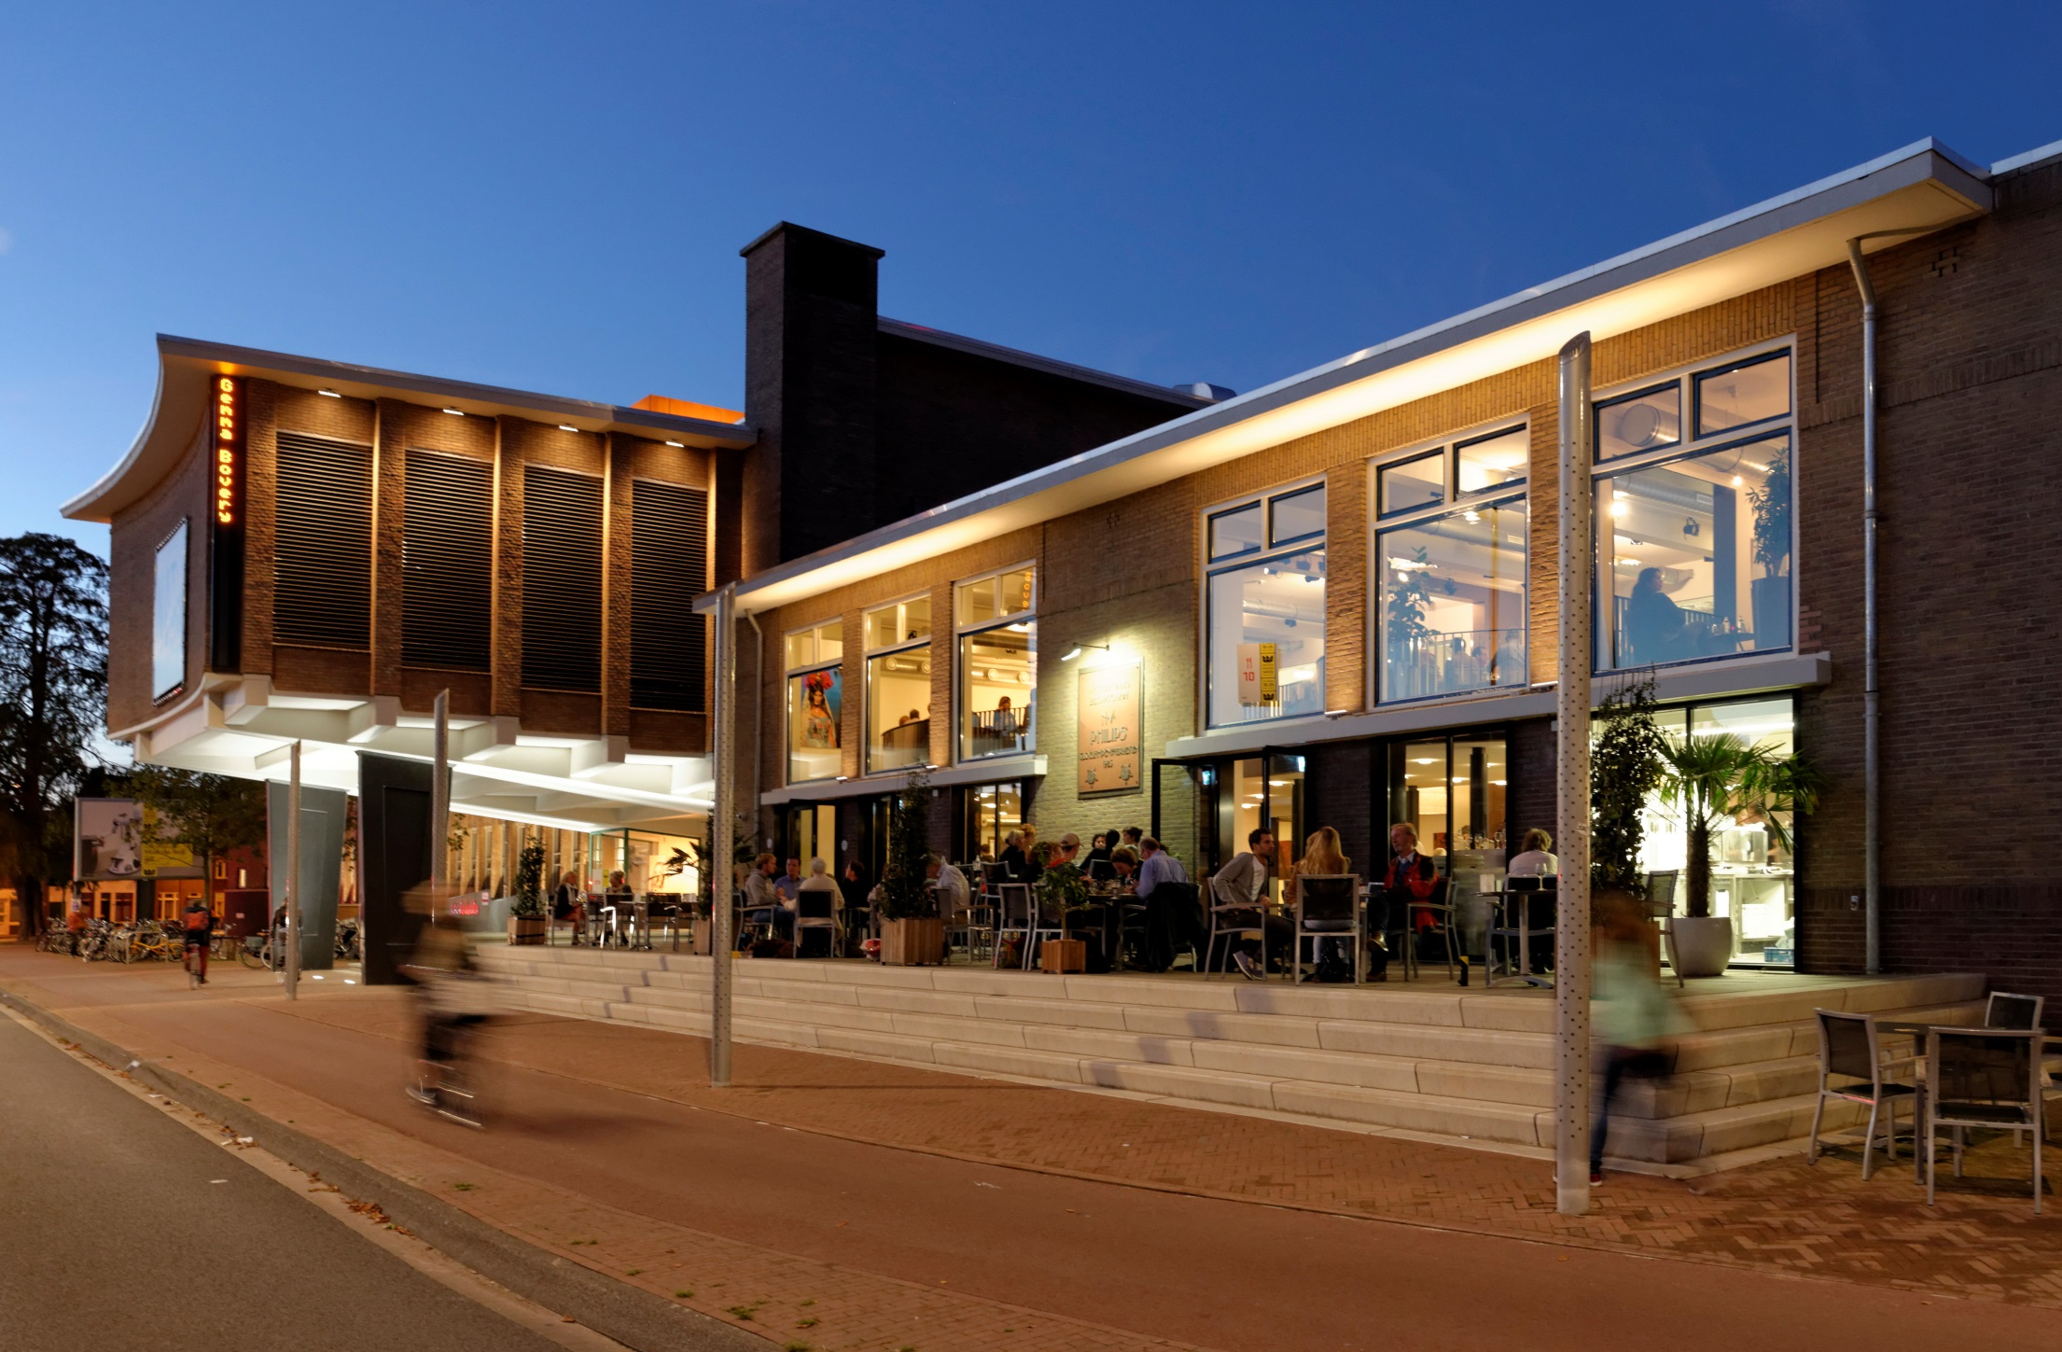
renovatie Natlab Eindhoven
opdrachtgever gemeente Eindhoven
N architecten, Maastricht
cultureel gebouw met 7 filmzalen, een multifunctionele (film-/theater)zaal, kantoorfaciliteiten, expositie- / setruimte en een horecafaciliteit restaurant/grand café
4.600 m² b.v.o.

Slide 24
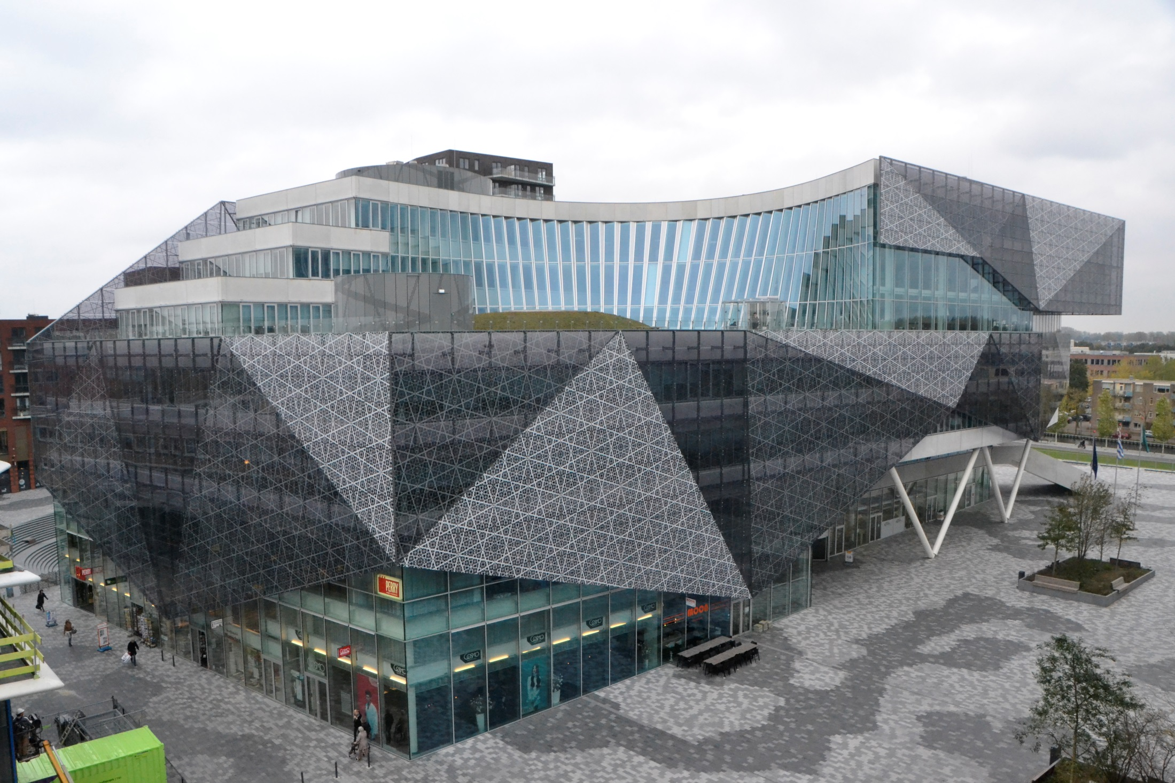
Stadshuis Nieuwegein
opdrachtgever gemeente Nieuwegein
3XN Denemarken en ABT bouwkunde te Delft
Het Nieuwe Werken
zeer flexibel gebouw
Stadshuis 21.040 m², parkeergarage 6.200 m²

Slide 25
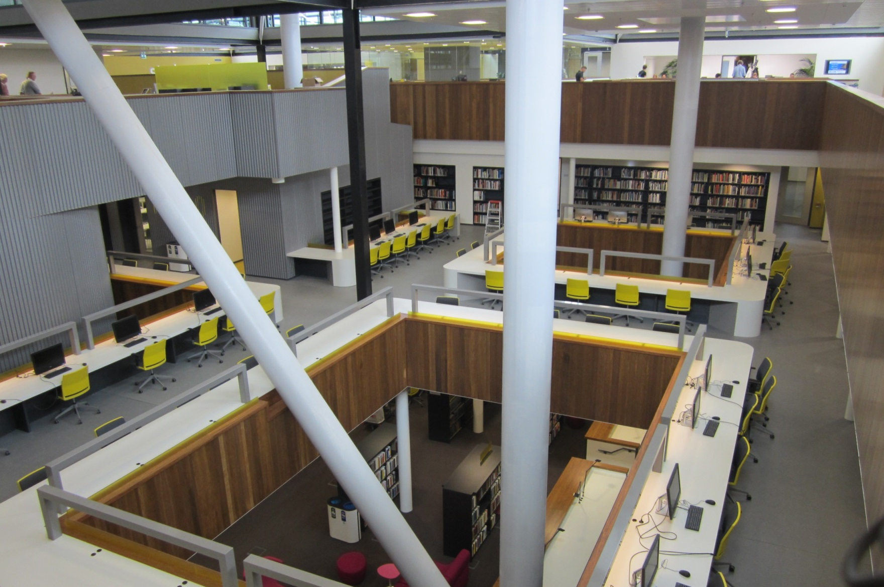
Metaforum, TU Eindhoven
opdrachtgever Technische Universiteit Eindhoven
Ector Hoogstad Architecten
onderwijsvoorzieningen voor de TU/e met o.a. bibliotheek
nieuwbouw en renovatie onderwijs- en kantoorgebouw 26.000 m²

Slide 26
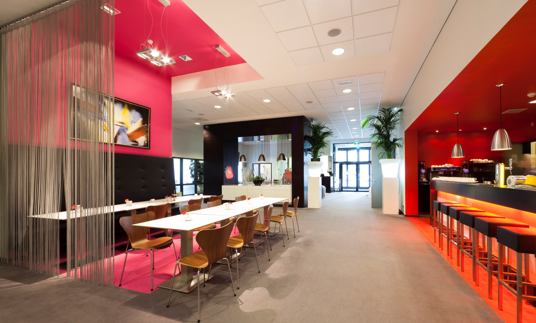
De Rooi Pannen Eindhoven
opdrachtgever De Rooi Pannen
BO.2 architecten
uitbreiding onderwijsgebouw met 3.500 m²

Slide 27
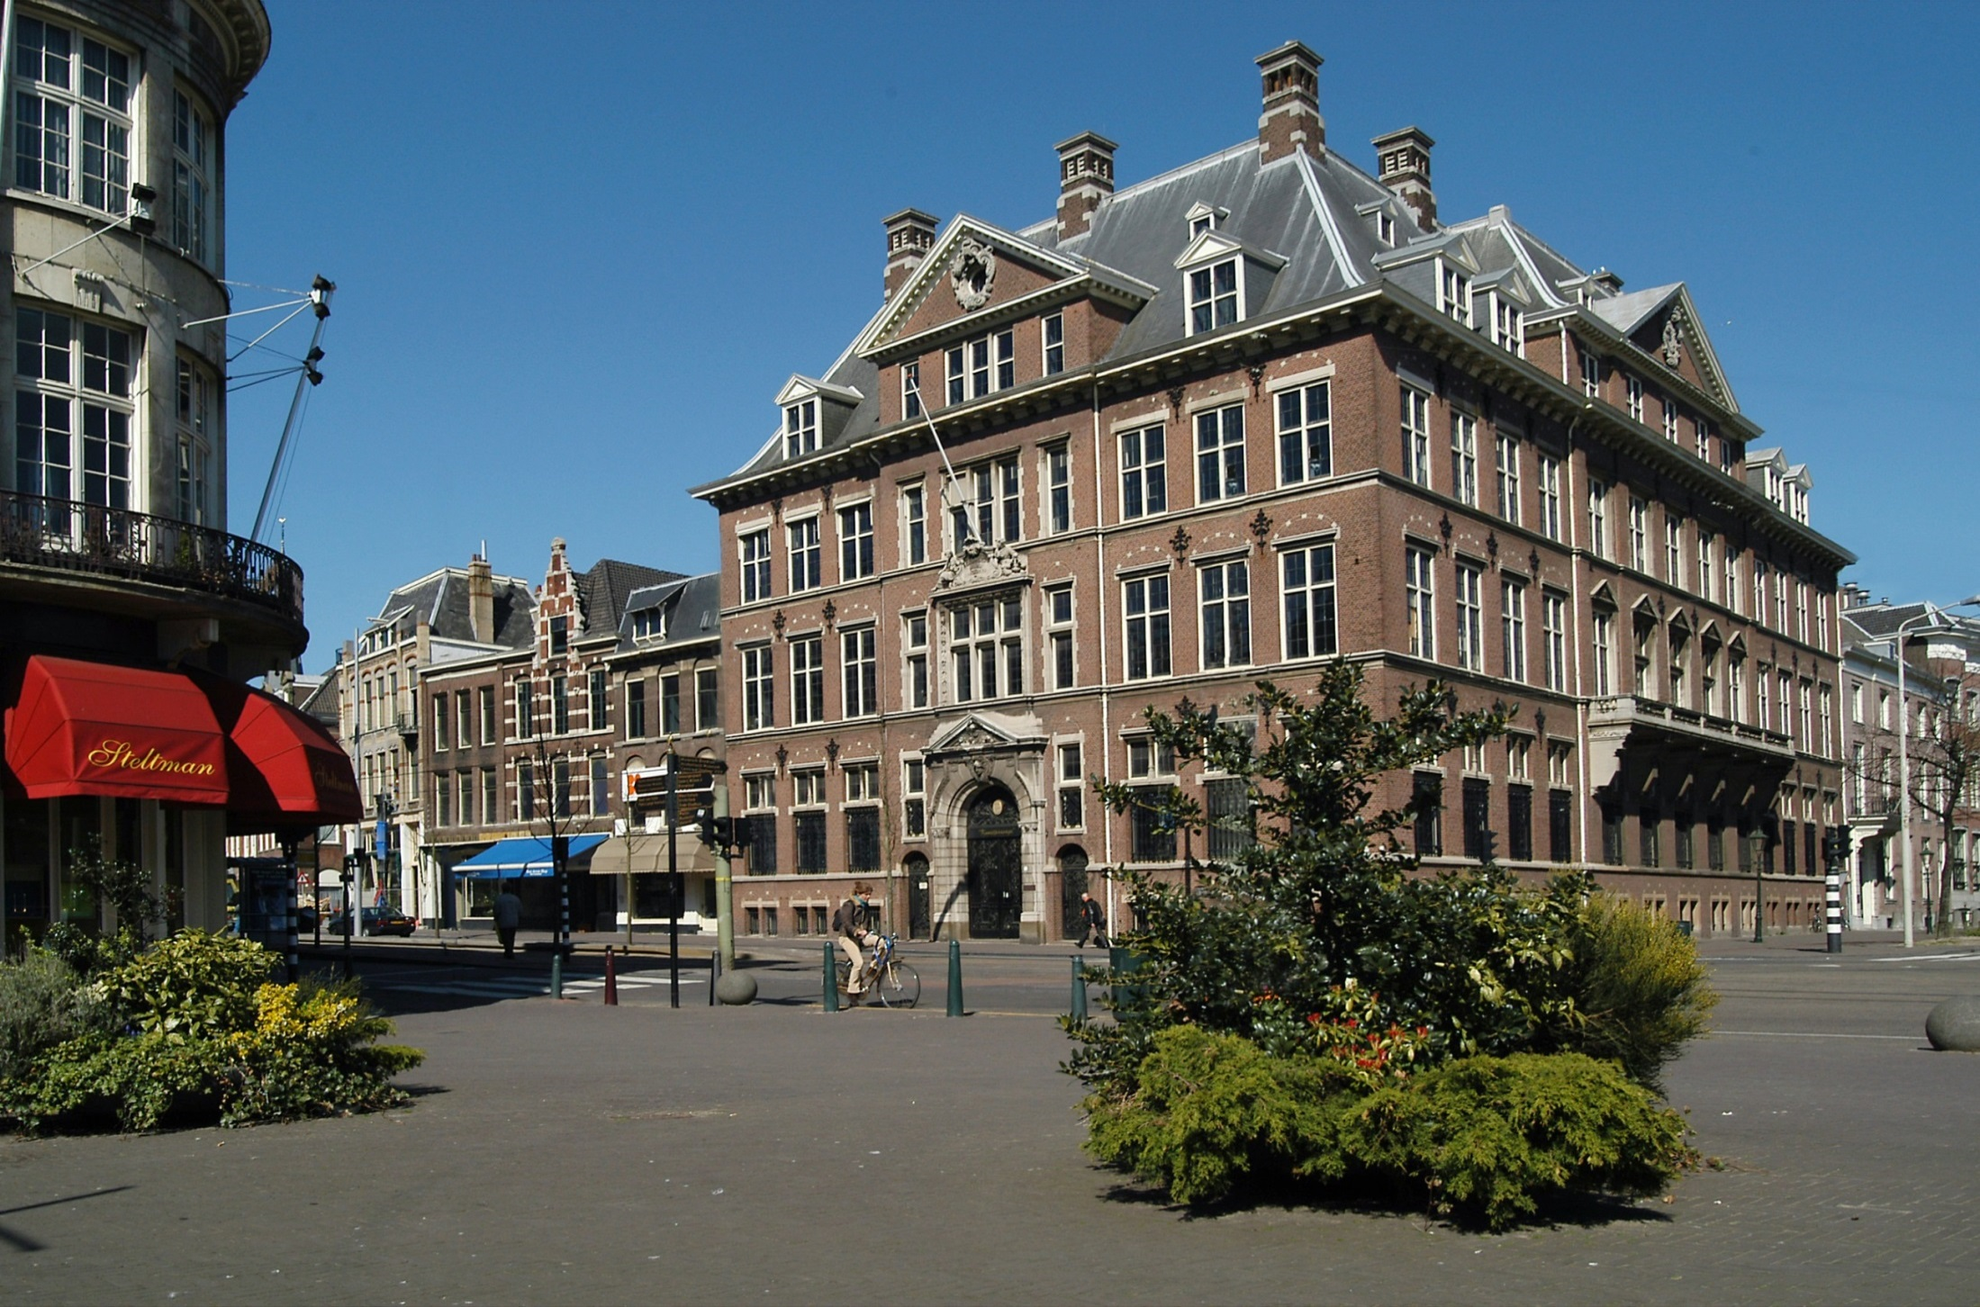
renovatie Kneuterdijk
opdrachtgever Rijksgebouwendienst te ‘s-Gravenhage
architect ir. R.M.I.F. van Roosmalen
renovatie van het kantorencomplex Raad voor de Rechtspraak 11.000 m² b.v.o.

Slide 28
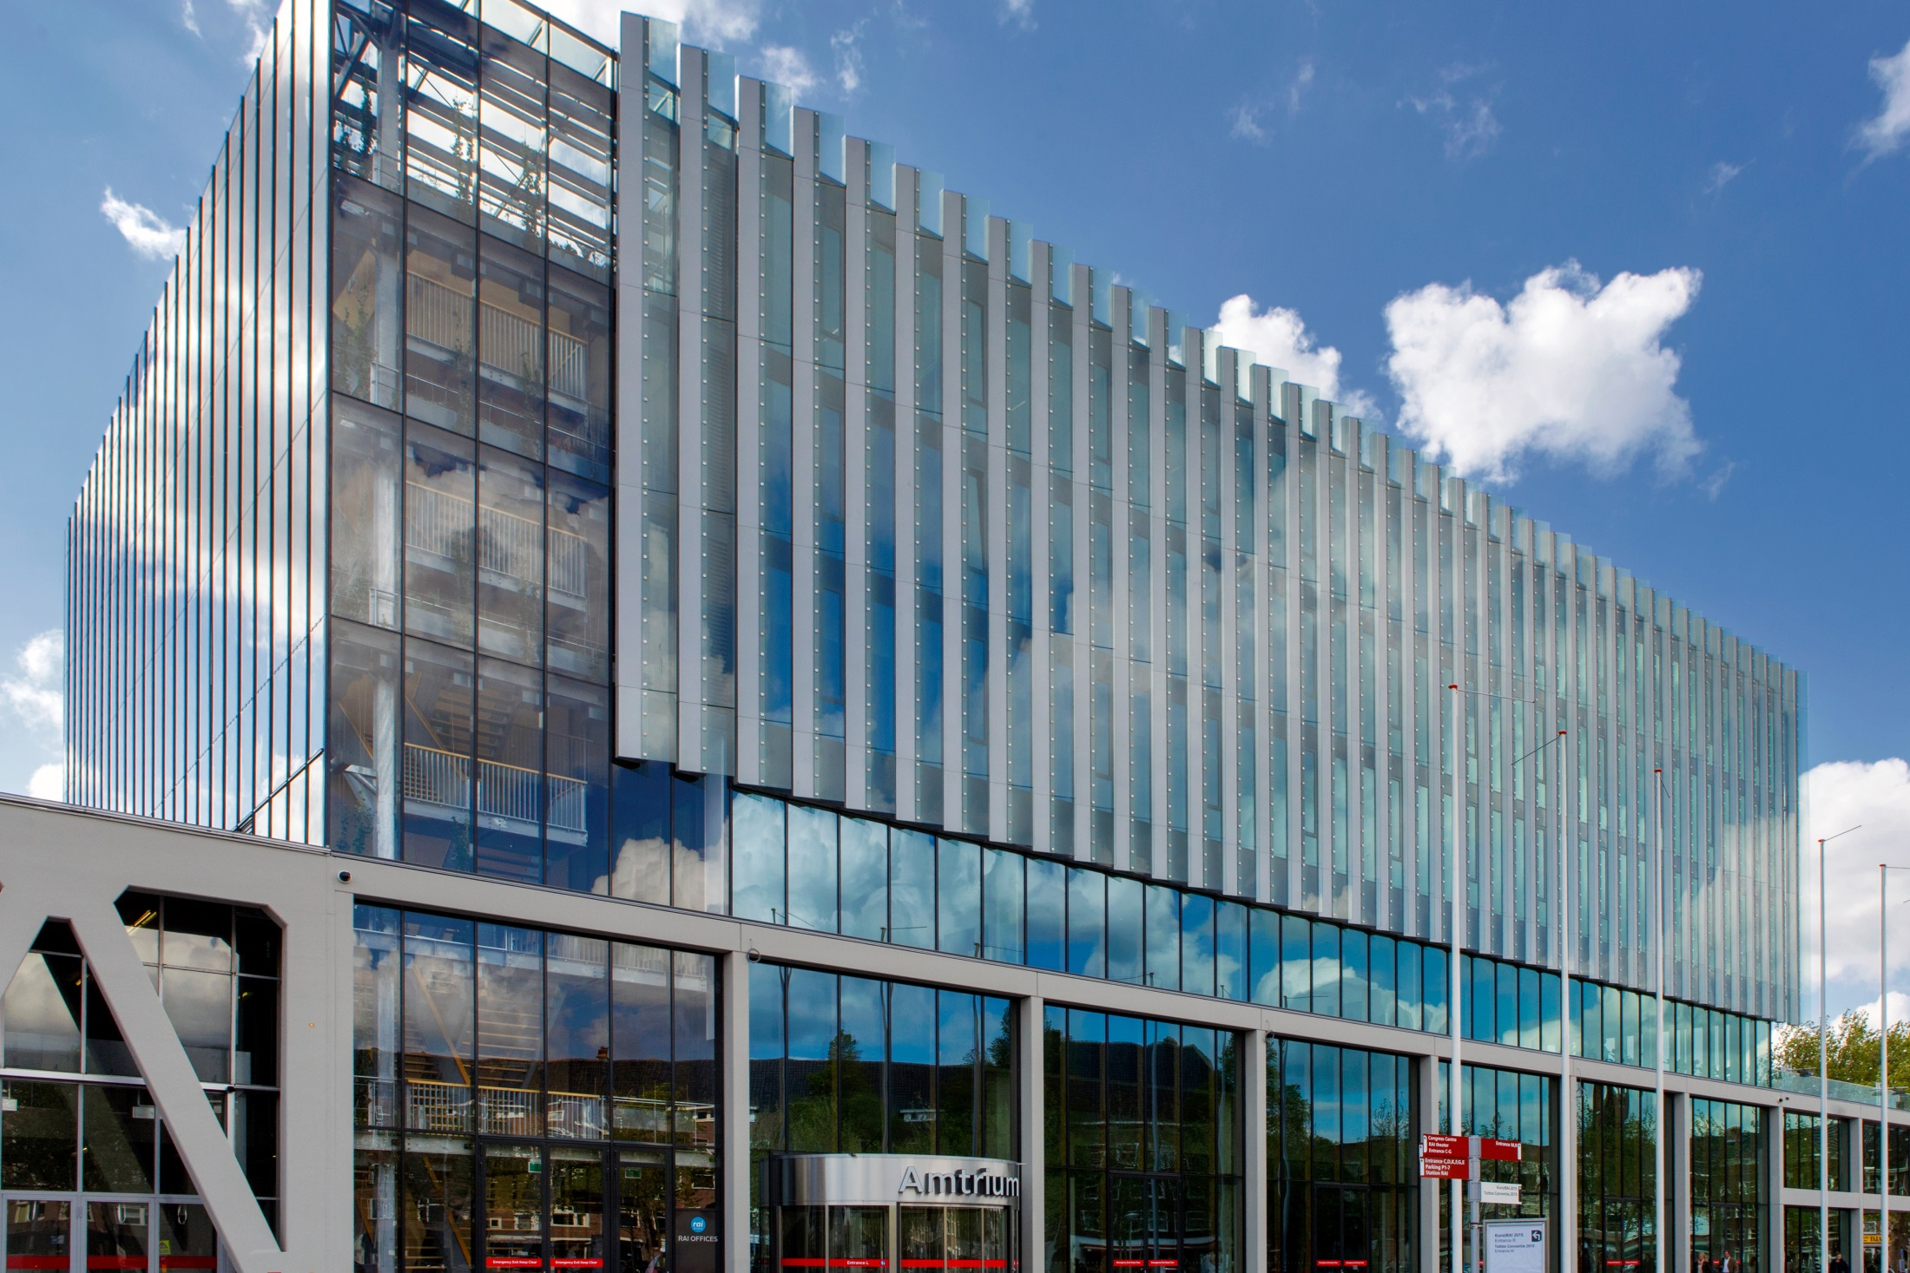
Amtrium Amsterdam RAI
RAI Amsterdam via gedelegeerd opdrachtgever: Res & Smit Real Estate
Benthem Crouwel Architects
1e BREEAM beoordeling voor congresfunctie in NL, score BREEAM Excellent
congresfunctie gecombineerd met kantoren 6.000 m²

Slide 29
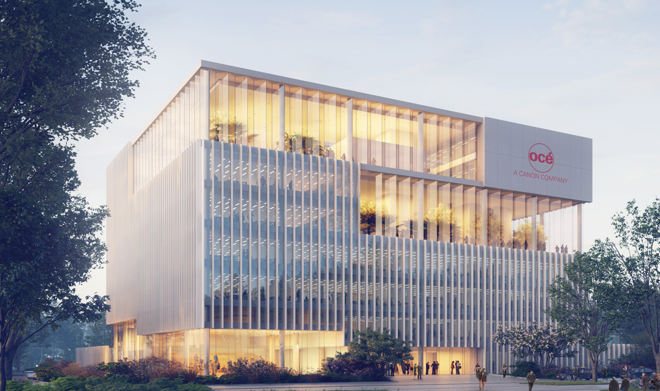
Hoofdkantoor OCÉ te Venlo
opdrachtgever: Océ Holding
architect: architectenbureau Broekbakema
zeer duurzaam met green plaza’s, PV- panelen, LED verlichting: BREEAM Excellent
Cradle to Cradle
Het Nieuwe Werken
kantoorgebouw 16.000 m2

Slide 30
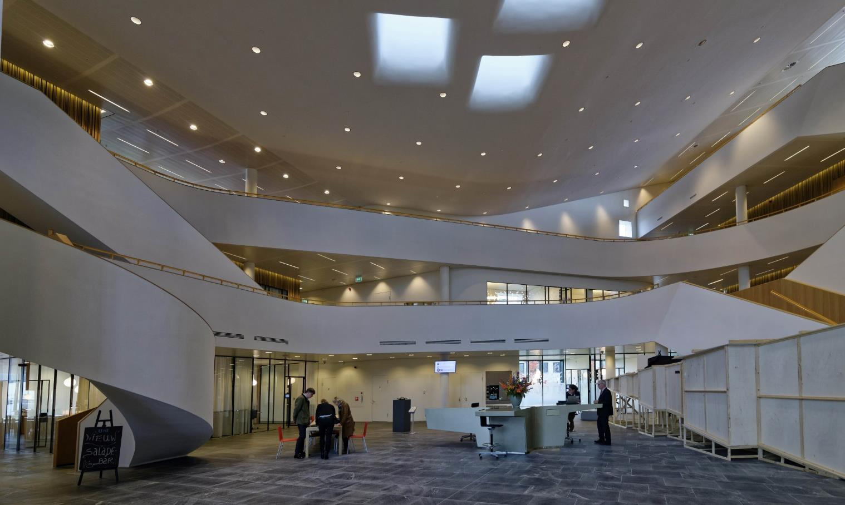
Rabobank Westelijk Mijnstreek
opdrachtgever: Rabobank Westelijke Mijnstreek
architect: Mecanoo architecten
open en transparant gebouw
zeer duurzaam: duurzame materialen, aansluiting op Groene Net, BREEAM Very Good classificatie
6.820 m2

Slide 31
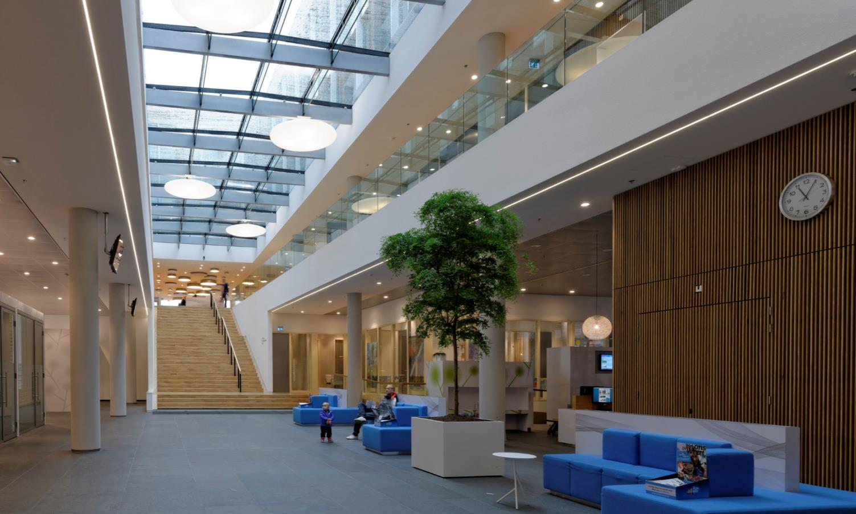
Stadhuis Weert
opdrachtgever: gemeente Weert
architect: Inbo architecten
Het Nieuwe Werken
duurzaam door o.a. warmte-koude opslag (WKO). EPC van ca. 30% beter
stadhuis totaal ca. 9.500 m2, parkeergarage ca. 14.000 m2

Slide 32
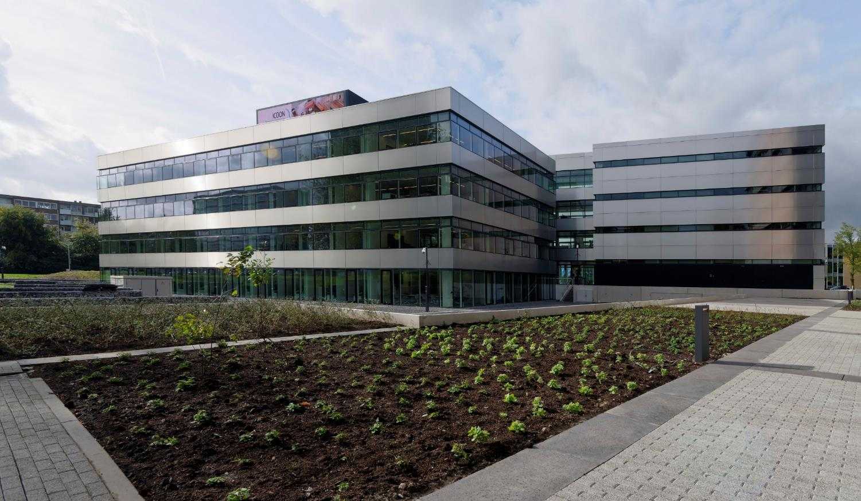
van Spaendonk ondernemingshuis Tilburg
opdrachtgever: Corpac BV
architect: Cepezed
duurzaamheid: BREEAM Excellent
Het Nieuwe Werken
flexibiliteit in indeelbaarheid
7.800 m2

Slide 33
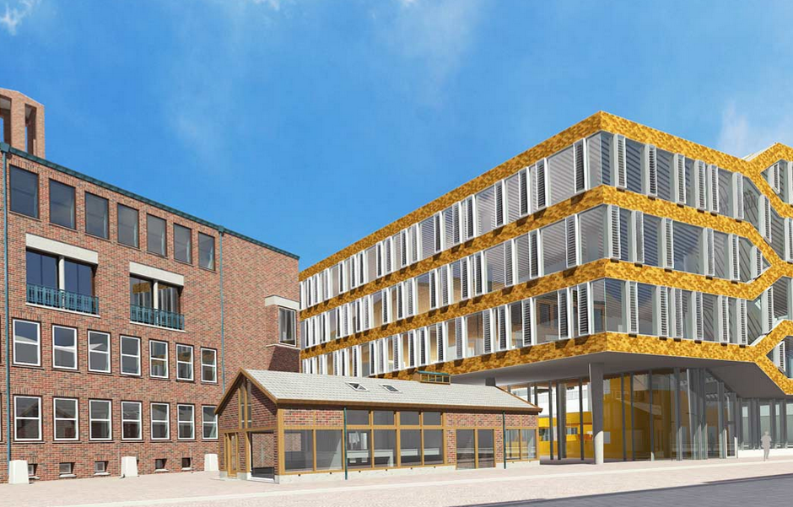
Stadhuis Hengelo
opdrachtgever: gemeente Hengelo
architect: EGM en HVE architecten
klimaatneutraal, CO2 neutraal en energieneutraal gebouw
GPR-score van 8,4
Het Nieuwe Werken
nieuw stadskantoor ca. 10.200 m2 + parkeergarage 2.500 m2 , restauratie stadhuis ca. 11.750 m2

Slide 34
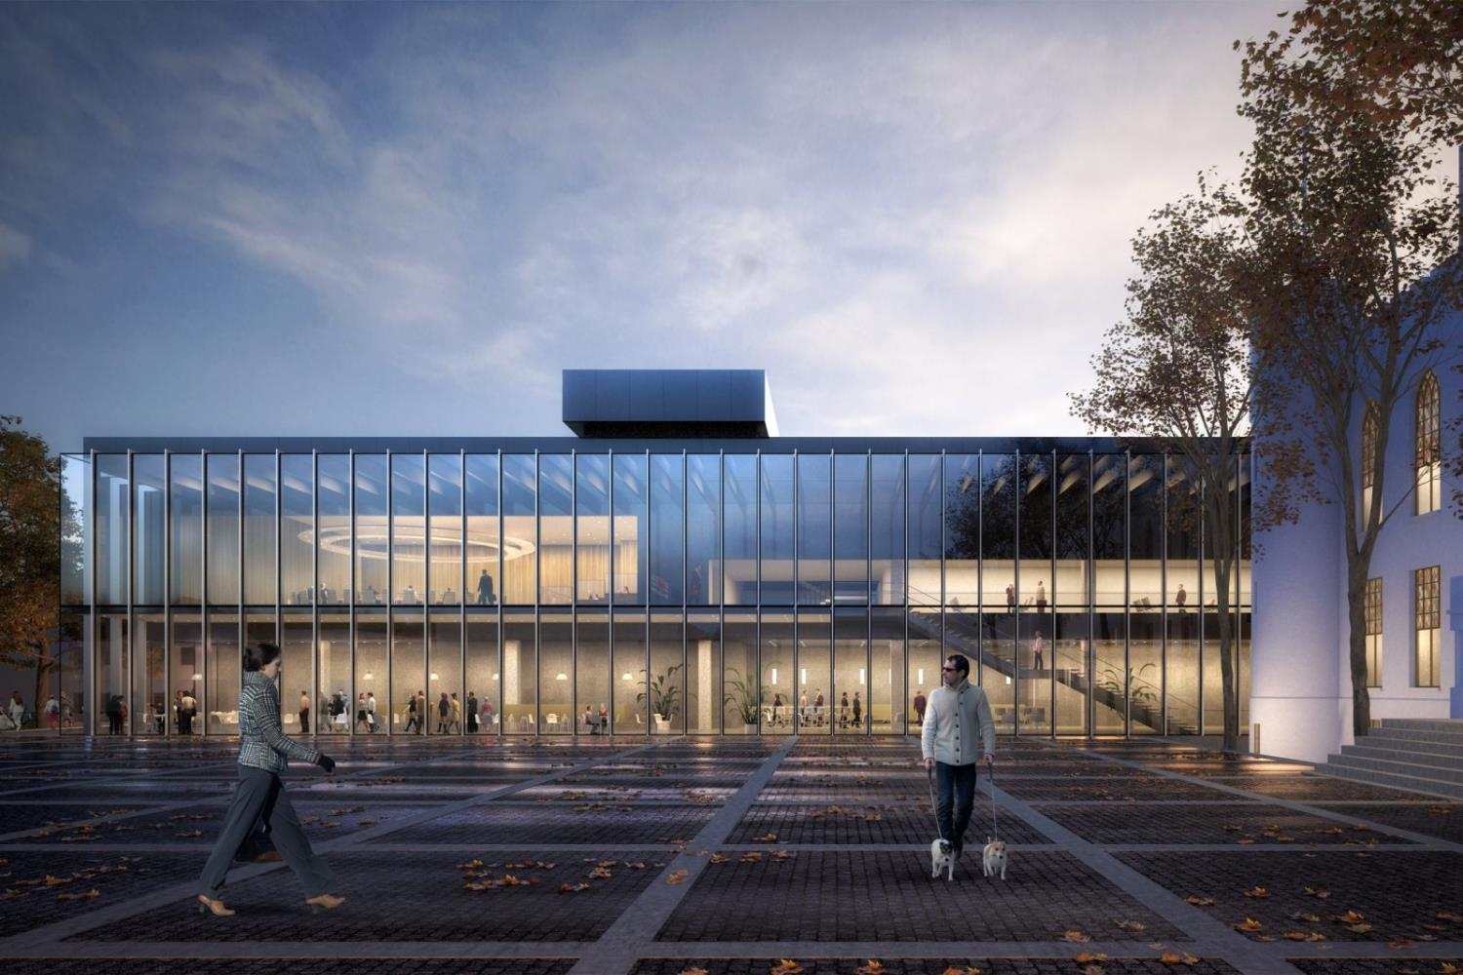
Stadskantoor 1 te Tilburg
opdrachtgever: gemeente Tilburg
architect: DeDrie architecten
monumentaal ‘’kasteel’’
BIM Revit
BREEAM Excellent
Het Nieuwe Werken
12.400 m2 kantoren en commerciële ruimten 6.300 m2

Slide 35
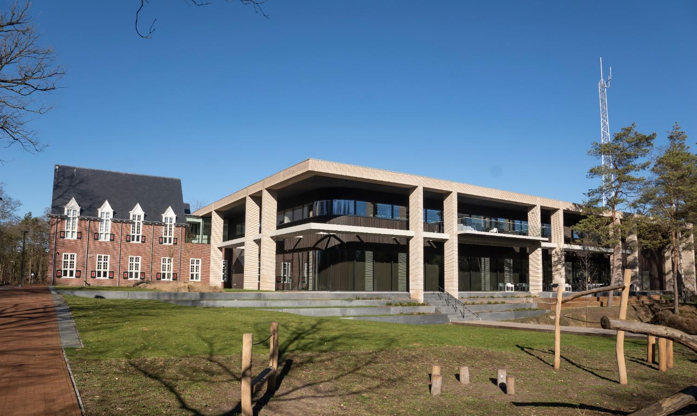
MFA Gemeentehuis Waalre
opdrachtgever gemeente Waalre
architect: architectenbureau de twee Snoeken
multifunctionele accommodatie met integratie van het bestaande monumentale Raadhuis
duurzaam: eerste volledig energieneutrale gemeentehuis van Nederland
hoge isolatiewaarden, slimme vraag gestuurde, hoog rendement installaties, een duurzame opwekking van warmte en koude, ca. 1000 m2 PV-cellen, EPC van -0,685
3.300 m2

Slide 36
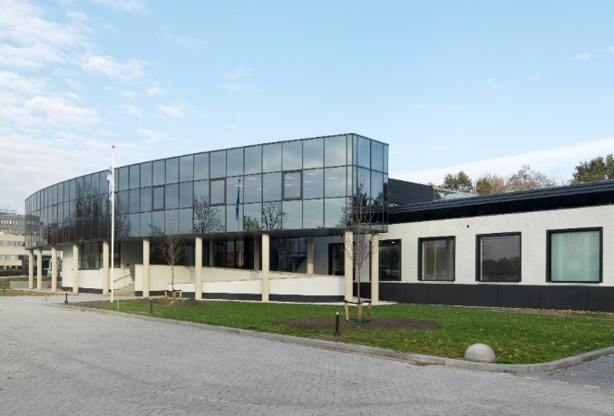
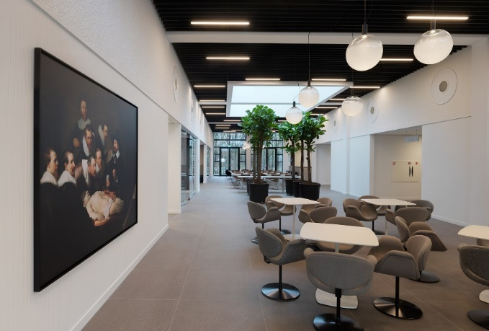
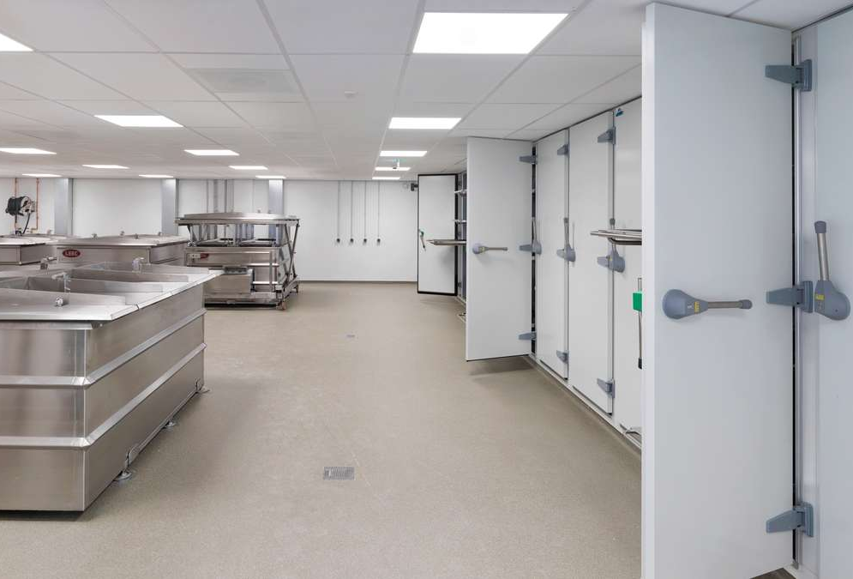
Amsterdam Skills Centre, Amsterdam UMC
Opdrachtgever AMC / VU MC Amsterdam
Valtos Architecten & Adviseurs b.v.
rol Nelissen: adviseur elektrotechnische en werktuigbouwkundige installaties
Skills centrum bestaat o.a. uit onderwijs en auditorium, natte trainingslaboratoria en sterilisatie, anatomie, kantoren
Trainingscentrum medisch specialisten voor operatieve vaardigheden (chirurgisch, radiologisch of medische interventies)
oppervlakte ca. 3.500 m2

Slide 37
Ahoy, Hart van Zuid, Rotterdam
opdrachtgever Ahoy Rotterdam
Ahoy: renovatie en uitbreiding beurshallen
renovatie bestaande hallen 2 t/m 6 ca. 18.000 m² b.v.o.,
nieuwe muziekhal en beurzen ca. 9.000 m² b.v.o.,
congrescentrum ca. 20.000 m² b.v.o.
Hart van Zuid 47,000 m2 zwembad, kunstenpand en ICC (Internationaal Congrescentrum)

Slide 38
van Abbe museum te Eindhoven
opdrachtgever gemeente Eindhoven
architektenburo Ir. A. Cahen te Amsterdam
het gebouw is voorzien van een hoogwaardige klimaatinstallatie die voldoet aan de hoogste eisen van een museum inclusief de depots.
museum, ca. 9.400 m²

Slide 39
Poppodium Effenaar te Eindhoven
opdrachtgever gemeente Eindhoven
MVRDV architecten
verbetering binnenklimaat, installatie in het zicht
cultureel muziekcentrum, ca. 6.360 m²

Slide 40
MECC te Maastricht
opdrachtgever gemeente Maastricht
architect: Cepezed architecten
flexibiliteit in indeeldbaarheid
warmtepomp, warmteterwugwinning, ventilatie op basis van CO2
renovatie en uitbreiding totaal 25.950 m2

Slide 41
Theater Musis Sacrum te Arnhem
opdrachtgever: gemeente Arnhem
architect: van Dongen Koschuch
renovatie bestaande klassieke zaal zodat comfortabel binnenklimaat ontstaat voor klassieke concerten
nieuwe concertzaal
flexibele installaties
concertgebouw, 3.392 m² bestaand en 6.488 m² nieuwbouw

Slide 42
sportcomplex Drieburcht te Tilburg
opdrachtgever: gemeente Tilburg
architect: VenhoevenCS architecture+urbanism
UF-filtratie-installatie, luchtbehandeling geregeld op basis van CO2 of luchtvochtigheid, hoogwaardige warmteterugwinning uit de luchtbehandeling
sportcomplex met o.a. zwembad, sporthal, fitness/sauna, kinderopvang, horeca & vergaderruimtes, 12.200 m2

Slide 43
gebouw Atlas TU/e
opdrachtgever Technische Universiteit Eindhoven
architect: RVSP
universitair onderwijsgebouw met een BREEAM-NL Outstanding certificaat
oppervlakte ca. 42.000 m2 b.v.o. (onderwijs 35.000 en kantoor 6.500 m2)

Slide 44
KJ Plein te Den Haag
opdrachtgever: OCKJ/Amvest
architect: Powerhouse Company
rol Nelissen: adviseur brandveiligheid, akoestiek en energieprestatie, onderzoek windhinder
U-vormig gebouw met twee 90-meter hoge torens
350 woningen, 2.000 m2 congrescentrum, winkels en horeca
totaal ca. 41.870 m2
afbeelding: Powerhouse Company

Slide 45
Burano (Vrodest locatie 8) te Zaandam
opdrachtgever: Mahoniehout B.V. Rotterdam
architect: Havermans Hielkema
variantenstudie gemaakt voor installatieconcepten
EPC van 0,16
ca. 450 nieuwbouwappartementen
totaal 8.300 m2

Slide 46
Berghaus Plaza te Amsterdam
opdrachtgever: Gotthard Vastgoed B.V.
projectmanagement: Kroonenberg Groep
architect: Heyligers MVSA
WKO, vloerverarming en vloerkoeling, CO2 gestuurde ventilatie
ca. 22.900 m2 kantoren (renovatie en nieuwbouw) en 18.700 m2 wonen (nieuwbouw)

Slide 47
gebouw Luna TU/e
opdrachtgever Dura Vermeer
architect: DiederenDirrix architecten
transformatie naar een woontoren met circa 430 zelfstandige studentenstudio’s
duurzaam en energieneutraal
ca. 18.030 m2
Bron: A2studio/Diederendirrix

Slide 48
DC Albert Heijn (Ahold) te Zaandam
opdrachtgever: Ahold Real Estate en Construction
architect: Archicom
BREEAM Excellent
hybride klimaatoplossing ivm hoge warmtelast, zoveel mogelijk natuurlijke ventilatie door te openen roosters aangestuurd door een intelligent gebouwenbeheersysteem en indien nodig mechanische koeling op basis van natuurlijke koudemiddel
distributiecentrum, 23.000 m2 voetprint, 19.000 m2 tussenvloeren

Slide 49
New Logic 3, Rhenus Tilburg
opdrachtgever: Dokvast te Oisterwijk
architect: Habeon
BREEAM Outstanding classificatie
duurzame materialen, automatisch dimmende ledverlichting, drievoudig isolatieglas, extra isolatie van gevels en daken, warmtepomp, zonnepanelen
distributiecentrum, hal 43.600 m2, mezzanine 4.700 m2, kantoor 1.400 m2

Slide 50
Lan Handling Technologies te Tilburg
opdrachtgever: Lan Handling Technologies
architect: Cepezed
atrium voor veel daglicht, contact tussen kantoor en productieruimte
kantoor en bedrijfshal, totaal ca. 6.750 m2

Slide 51
Meldkamer Bergen op Zoom
opdrachtgever: Nationale Politie
architect: Van Pelt architecten
24-uurs gebouwgebruik, veel privacy, goede gebouwbeveiliging
duurzaam: WKO, CO2 regeling, PV-panelen, BENG
kantoor en meldkamer, totaal ca. 8.400 m2

Slide 52
politiekantoor Uden
opdrachtgever: Nationale Politie
architect: De Twee Snoeken
duurzaam door verticale bodemwarmtewisselaar icm warmtepomp, vloerverwarming/-koeling, CO2 regeling, PV-panelen
klimaatklasse A, EPC van -0,001
kantoor (Robuus Basis Team), totaal ca. 1.250 m2

